Slide 1
Тема 1.2. Общая фармакология.
1.2.1. Пути введения лекарственных веществ.

Slide 2
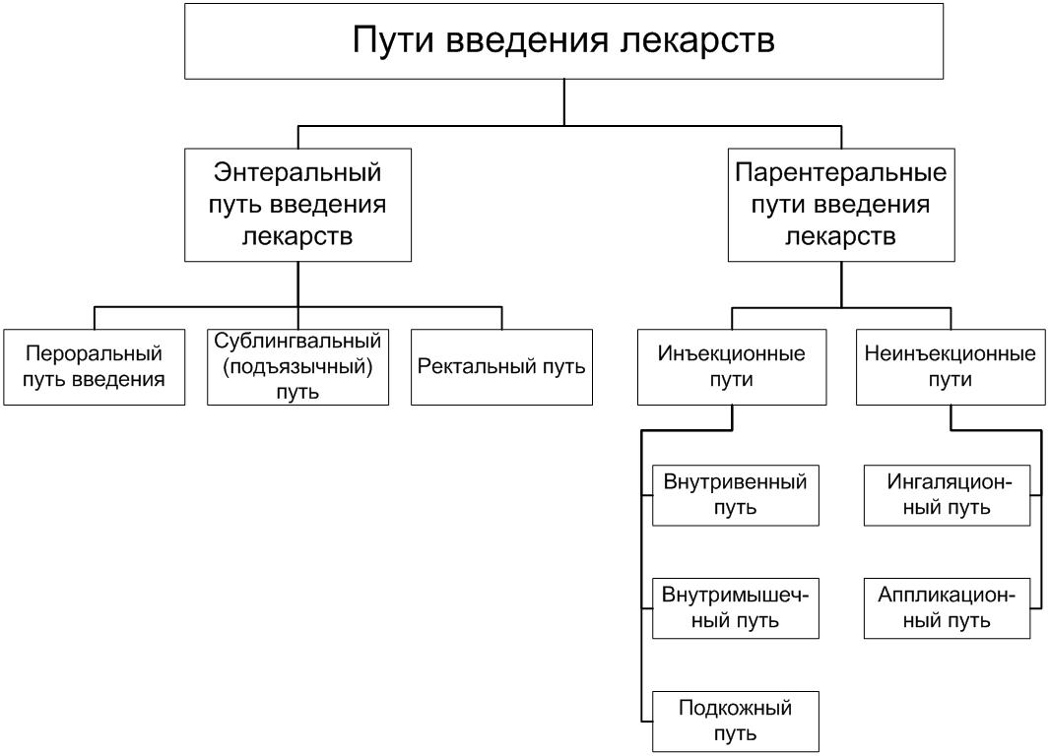

Slide 3
ПЕРОРАЛЬНОЕ ВВЕДЕНИЕ
Полость рта  пищевод  желудок (частичное всасывание)  12-перстная кишка (полное всасывание)  воротная вена  ПЕЧЕНЬ  системный кровоток  орган
Положительные стороны:
простой, доступный, безболезненный способ, не требующий соблюдения стерильности и особых навыков
Недостатки:
непригодность в экстренных ситуациях, так как действие лекарства начинается через 15-30 минут;
непригодность при рвоте и бессознательном состоянии;
ЛП могут разрушаться под действием желудочного сока;
ЛП могут взаимодействовать с пищей;
ЛП могут раздражать слизистую желудка.

Slide 4
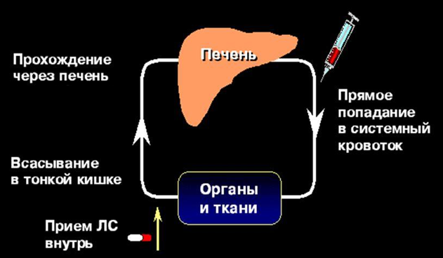
ПРЕСИСТЕМНАЯ ЭЛИМИНАЦИЯ (первичное прохождение через печень)
– процесс снижения активности ЛП до его попадания в системный кровоток

Slide 5
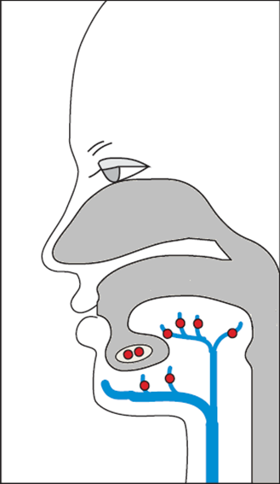
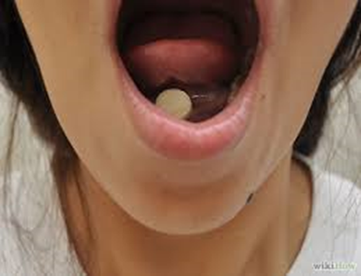
СУБЛИНГВАЛЬНОЕ ВВЕДЕНИЕ
Подъязычная область (всасывание) 
системный кровоток  орган
Положительные стороны:
- Быстрое наступление эффекта
(через 1- 5 минут);
- Всасывание в кровь, минуя печень;
Недостатки: -Всасывающая область мала, ЛФ должны
быть малых размеров, а ЛП достаточно
активным;
- ЛП могут раздражать
слизистую подъязычной области;

Slide 6
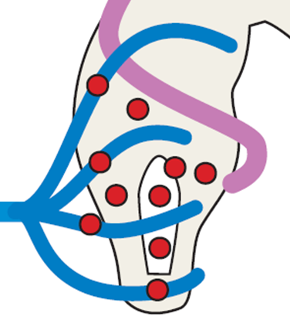
РЕКТАЛЬНОЕ ВВЕДЕНИЕ
Прямая кишка система нижней полой вены орган
Вводятся суппозитории и жидкие лекарственные формы в клизме
Положительные стороны:
- быстрое наступление эффекта;
- всасывание в кровь, минуя печень, что делает этот способ особенно значимым при заболеваниях печени;
- незаменим при заболеваниях прямой кишки;
- удобство в педиатрической практике, в гериатрии и гинекологии
Недостатки:
- ЛП может раздражать слизистую прямой кишки;
- способ введения требует особых условий для реализации

Slide 7
ПАРЕНТЕРАЛЬНЫЕ ПУТИ ВВЕДЕНИЯ
С повреждением Без повреждения
целостности кожи кожных покровов
Подкожный Ингаляционный
Внутримышечный Электрофорез
Внутривенный Интраназальный
Субарахноидальный Интравагинальный
Внутриартериальный
Внутриполостной
Внутрикостный
и другие…

Slide 8
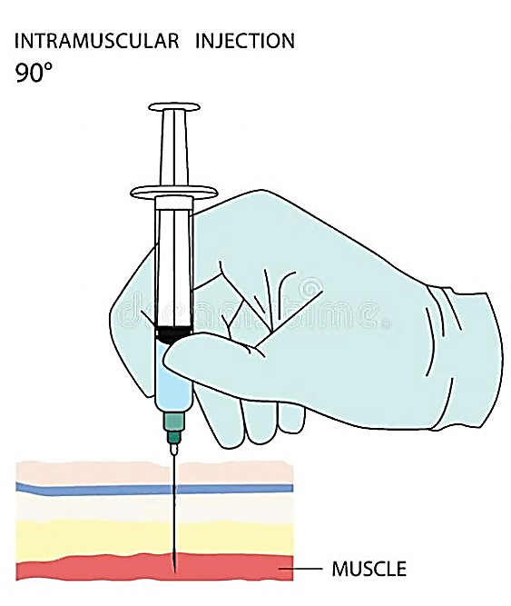
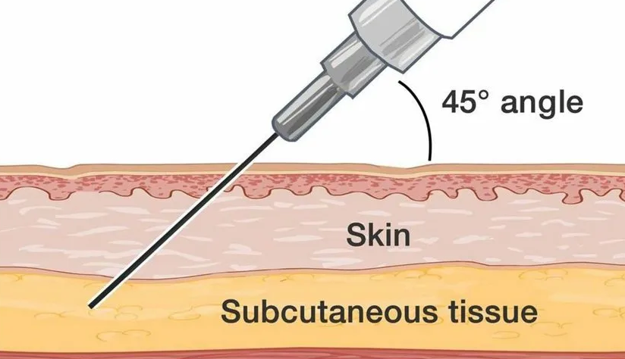
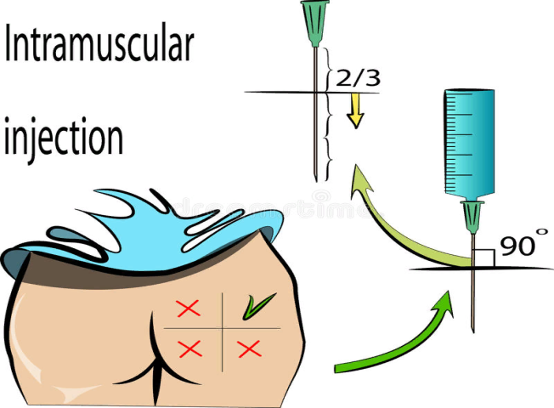
Способ введения | Объем | Разрешено | Запрещено
Подкожный, действие через 10-15 мин | 1-2 мл | Водные нераздражающие и масляные растворы | Раздражающие, гипертонические, суспензии
Внутримышечный, через 10-30 мин | 1-5 мл (10 мл) | То же + суспензии | Раздражающие, гипертонические

Slide 9
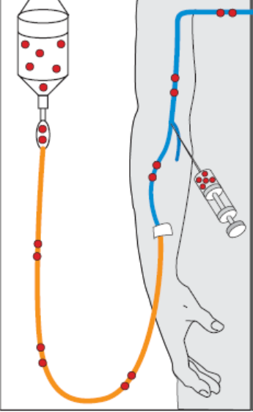
ВНУТРИВЕННОЕ ВВЕДЕНИЕ
Разрешено вводить:
- водные растворы, в т.ч. раздражающие
и гипертонические;
Запрещается вводить:
- масляные растворы, эмульсии и суспензии.
Объем вводимой жидкости: до 20 мл.
Положительные стороны: Отрицательные стороны:
1. Точность дозировки и 1. Возможность образования
скорость наступления эффекта тромбов и развития флебита
2. Возможность введения 2. Создание высокой концентрации
раздражающих и препарата в течение короткого
гипертонических средств. времени может привести к
3. Возможность введения ухудшению состояния пациента.
больших объемов жидкости (инфузия).

Slide 10
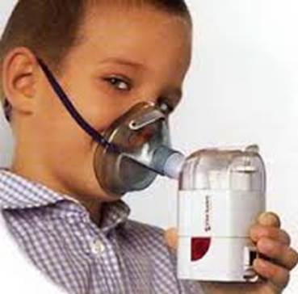
ИНГАЛЯЦИОННОЕ ВВЕДЕНИЕ
Вводятся газообразные и летучие жидкие ЛП,
аэрозоли
Действие местное и общее (резорбтивное)
Играет преимущественную роль при заболеваниях
дыхательной системы.
Нет эффекта «первого прохождения через печень»
Недостатки:
- Потребность в технически сложной аппаратуре
(ингаляционный наркоз)
- Взрывоопасность газовых смесей для ингаляций
- Возможность проявления кардиотоксического эффекта в силу анатомических особенностей
(бронхи  всасывание в кровь  поступление в левые отделы сердца)

Slide 11
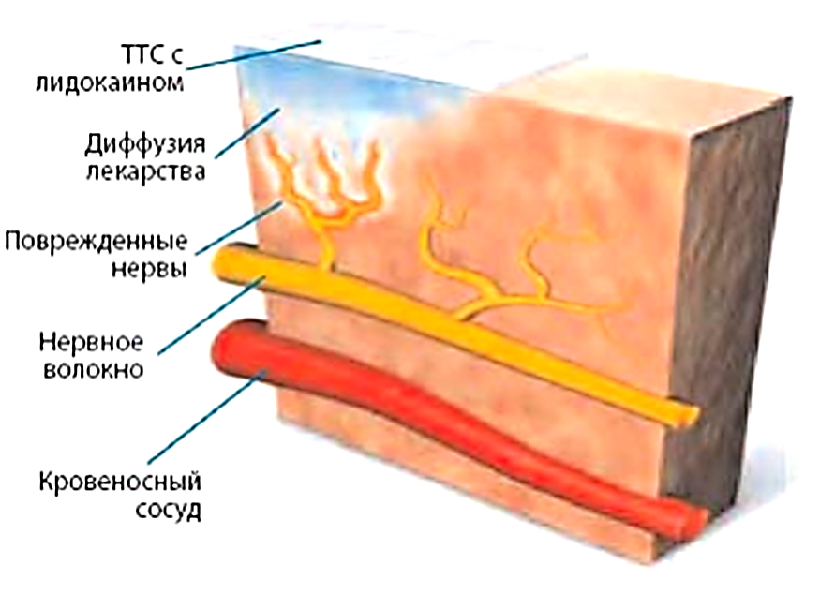
НАКОЖНЫЕ АППЛИКАЦИИ
ТТС – трансдермальная терапевтическая система, мягкая лекарственная форма в виде пластыря, из которого фармакологически активные вещества попадают в организм посредством диффузии через кожу.
ТТС обеспечивает поступление в системное кровообращение ЛВ в течение длительного времени с определенной, заранее заданной скоростью.

Slide 12
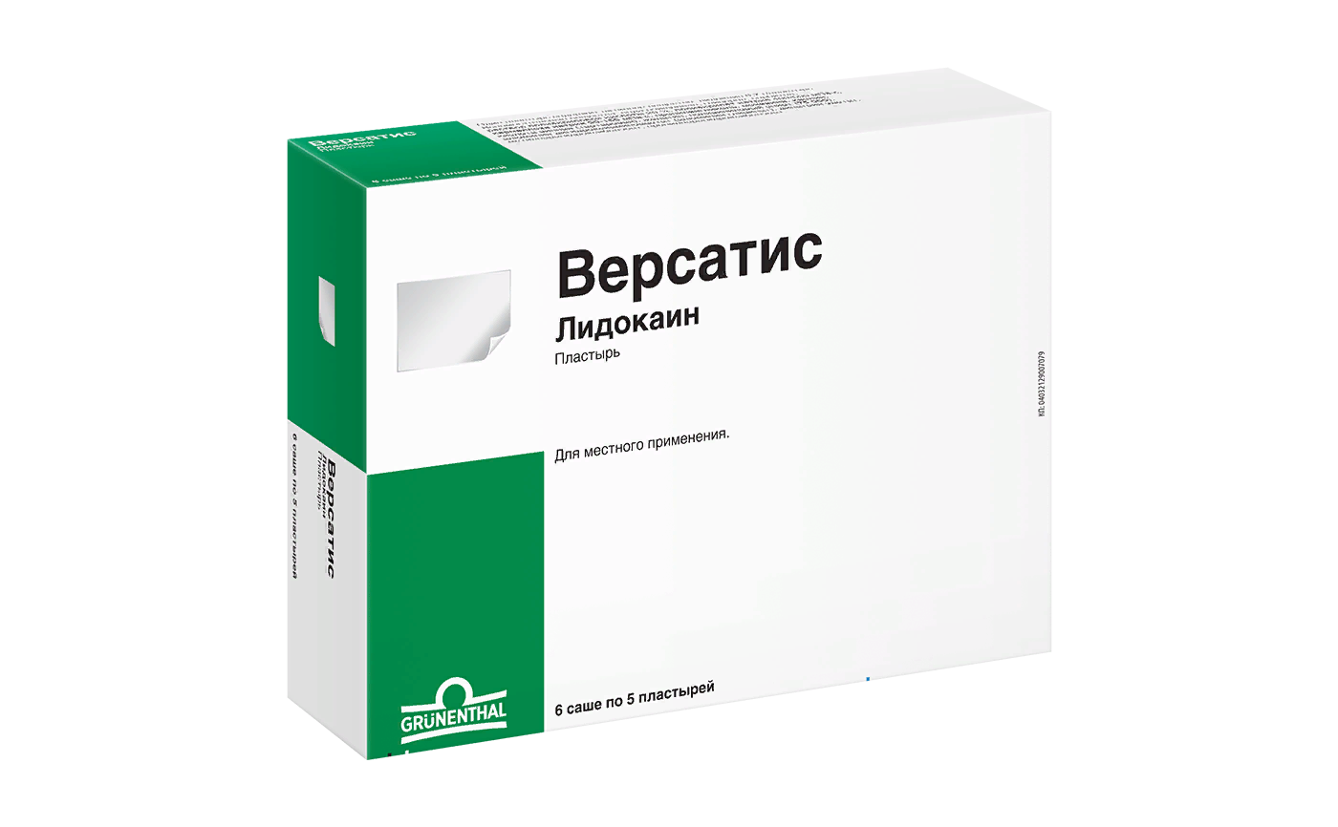
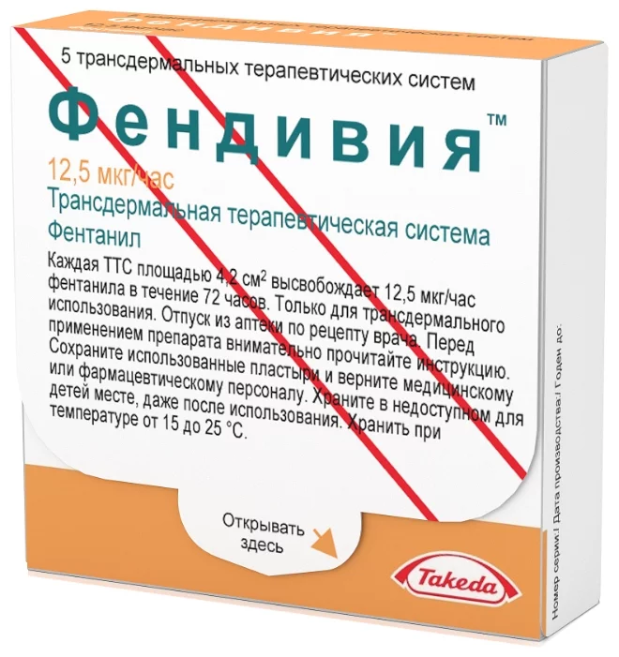
Особенности ТТС
Длительная и непрерывная подача лекарства в организм обеспечивает максимальный терапевтический эффект при минимальной концентрации ЛП в крови. Это позволяет снизить риск возникновения побочных эффектов.
При соблюдении всех правил использования ТТС исключен риск передозировки лекарственным препаратом.
ТТС обеспечивают более быстрое воздействие по сравнению с приемом per os, поскольку отсутствует этап прохождения через ЖКТ.

Slide 13
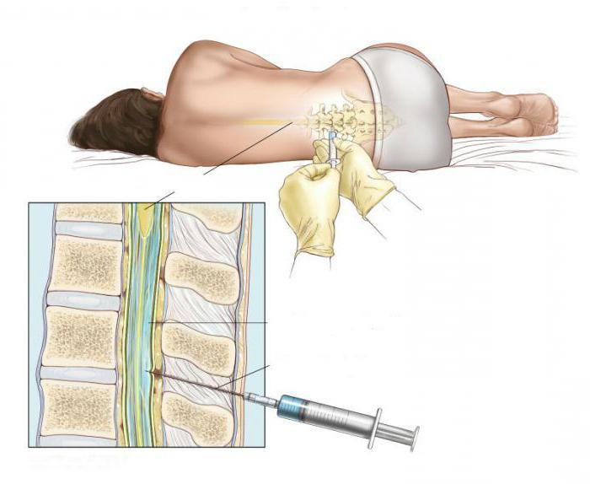
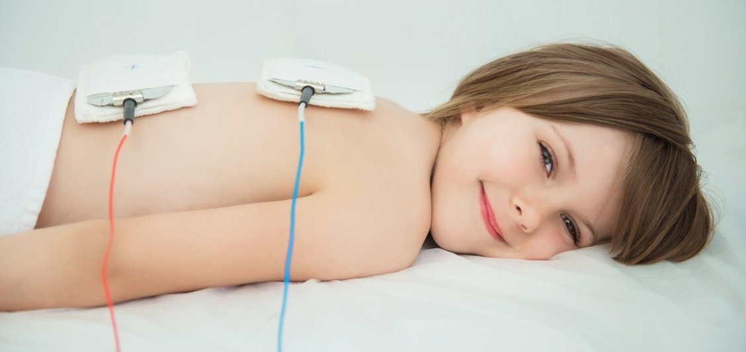
ДРУГИЕ СПОСОБЫ
СУБАРАХНОИДАЛЬНЫЙ
(ЭНДОЛЮМБАЛЬНЫЙ)
ЛП через оболочки мозга вводится в
спинномозговой канал. Способ
применяется при заболеваниях ЦНС,
для обезболивания в хирургии и помогает преодолеть
гематоэнцефалический барьер.
Технически сложен, болезненный, существует опасность задеть нервные
ветки со всеми вытекающими последствиями (парезы, параличи)
ЭЛЕКТРОФОРЕЗ
Введение ЛП
с помощью постоянного
электрического тока
малой величины.

Slide 14
1.2.2. Фармакокинетика
Фармакокинетика – это раздел фармакологии (греч. pharmakon – лекарство и kinētikos – относящийся к движению), изучающий закономерности абсорбции (всасывания), распределения, превращения (биотрансформации) и экскреции (выведения) лекарственных препаратов в организме человека и животных.

Slide 15
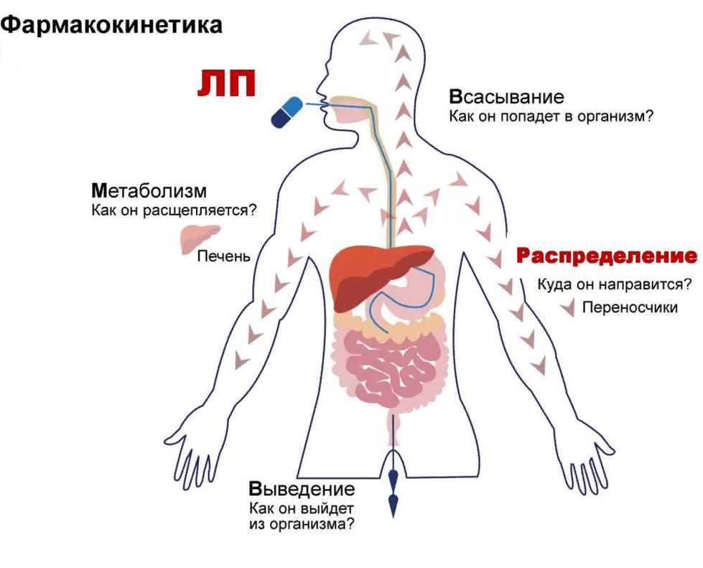
Изучает влияние организма на лекарство

Slide 16
ЭТАПЫ ФАРМАКОКИНЕТИКИ
I Этап – Абсорбция – всасывание ЛП.
Введенный ЛП переходит из места введения (например, ЖКТ, мышца) в кровь, которая разносит его по организму и доставляет в различные ткани органов и систем.
Скорость и полнота всасывания характеризуют биодоступность лекарства (процентная доля лекарства, достигающая системного кровотока в неизменном виде).
При в/в и в/а введении ЛВ попадает в кровоток сразу и полностью, и его биодоступность составляет 100%.
На процесс всасывания влияют:
растворимость препарата;
скорость кровотока;
активность ферментов ЖКТ;
моторика кишечника;
характер пищи.

Slide 17
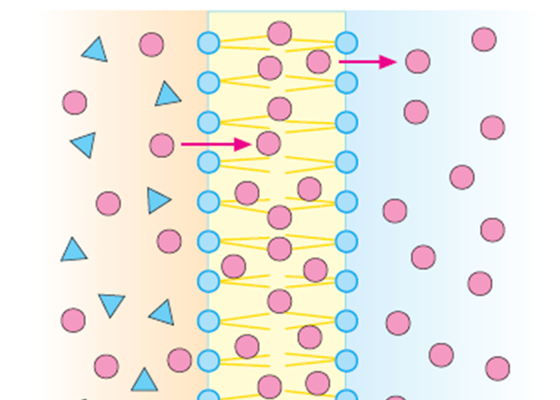
МЕХАНИЗМЫ ВСАСЫВАНИЯ
Пассивная диффузия –перемещение вещества через мембрану
Зависит от липофильности (растворимости в жирах).
Не требует затрат энергии.
Происходит по градиенту концентраций – из мест с большей концентрацией в место с меньшей концентрацией.
Пример: диакарб, тиопентал, аминазин

Slide 18
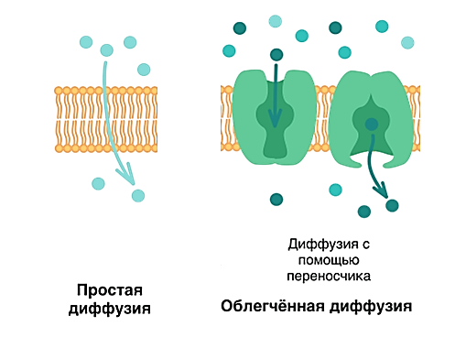
Облегченная диффузия - перенос веществ с помощью белка-переносчика по градиенту концентрации без потребления энергии.
Пример: цианокобаламин (витамин В12)

Slide 19
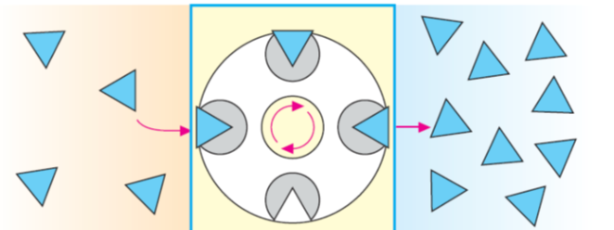
Активный транспорт – с помощью белков-переносчиков. Идет с затратой энергии.
Происходит против градиента концентрации.
Характеризуется избирательностью (с белками-переносчиками связываются лишь вещества, имеющие определенную структуру) и насыщаемостью.
Пример: водорастворимые витамины, аминокислоты

Slide 20
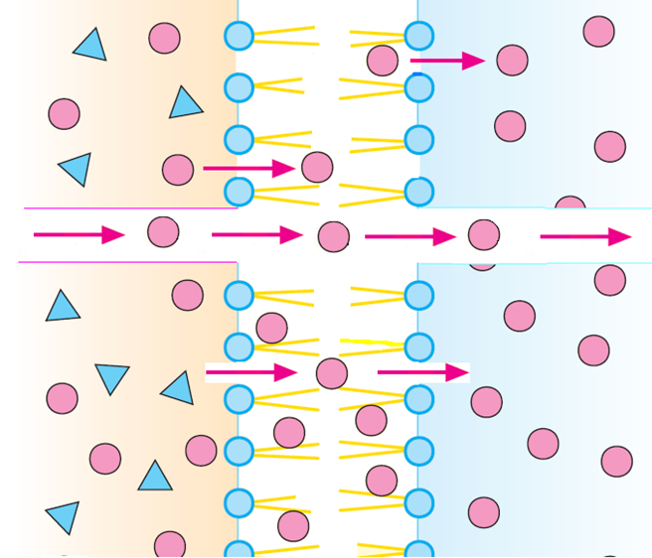
Фильтрация через поры клеточных мембран при всасывании низкомолекулярных соединений через водные поры или межклеточные промежутки (вода, катионы). Не происходит в мозге.

Slide 21
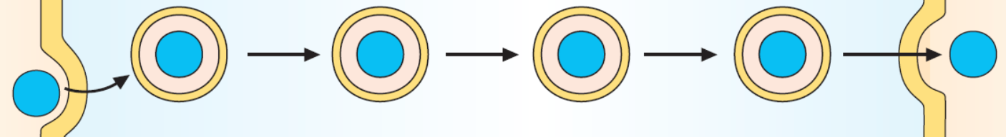
Пиноцитоз - вид активного транспорта ЛС путём выпячивания и «охватывания» мембраной ЛС и перемещения его внутрь клетки с образованием вакуоли, которая перемещается к противоположной стороне клетки, где происходит экзоцитоз* с высвобождением лекарственного соединения
Пример: полимеры.
*Экзоцитоз – клеточный процесс, при котором внутриклеточные везикулы
(мембранные пузырьки) сливаются с внешней клеточной мембраной.

Slide 22
II этап - РАСПРЕДЕЛЕНИЕ
проникновение ЛП в различные органы, ткани и
жидкости организма
процесс зависит от способности ЛП:
проникать через определенные барьеры организма;
растворяться в воде или липидах;
связываться с белками плазмы крови
от распределения в организме зависит:
скорость наступления фармакологического эффекта,
интенсивность эффекта,
продолжительность действия

Slide 23
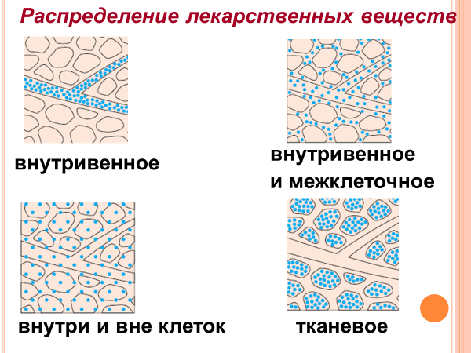

Slide 24
ЛП распределяются неравномерно.
Быстрее всего насыщаются органы с богатой кровеносной сетью (мозг, сердце, почки).
На пути лекарства существуют барьеры:
Гематоэнцефалический
Гематоофтальмический
Гематоплацентарный

Slide 25
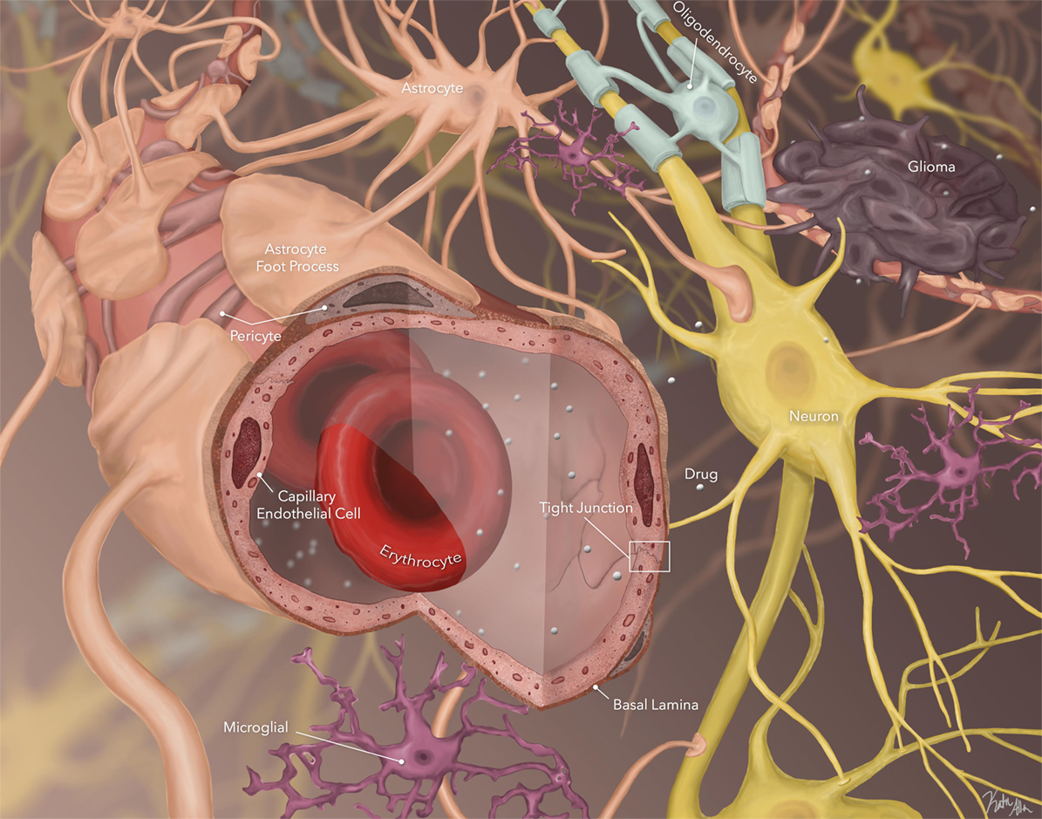
Гематоэнцефалический барьер (ГЭБ) – структура, разделяющая кровь и ткань ЦНС. Регулирует обмен веществ. Характерен только активный транспорт.

Slide 26
На распределение влияют
Растворимость ЛП
Гидрофильные ЛП легко проходят во внеклеточные области, но не могут проникнуть через мембраны клеток и (или) барьеры.
Липофильные ЛП легко проникают через барьеры и обычно быстро распространяются по всему организму.
Степень связывания ЛП с белками.
ЛП, попав в кровь, находится в ней в двух фракциях: свободной и связанной.
ЛП, связанные с белком (альбумином), не взаимодействуют с рецепторами и не проникают через клеточные мембраны.
Депонирование – процесс длительной задержки ЛП в организме, что происходит в результате связывания с белками плазмы или тканями.

Slide 27
При снижении количества белка в плазме крови (при некоторых заболеваниях) возрастает концентрация свободного ЛП, что ведет к чрезмерному усилению эффекта, его быстрому прекращению и усилению побочных реакций.
Для некоторых препаратов характерно также перераспределение.
Эти ЛП, вначале накапливаясь в одной ткани, в последующем перемещаются в другой орган, являющийся мишенью для них.
Пример - тиопентал натрия накапливается в жировой ткани и лишь потом начинает проникать в ЦНС и оказывать свое наркотическое действие.

Slide 28
III этап - БИОТРАНСФОРМАЦИЯ
это изменение химической структуры ЛВ и их физико-химических свойств под действием ферментов организма.
Цель – перевести вещество в более водорастворимое соединение (гидрофильное), которое легко вывести из организма (с мочой, потом или желчью).
В большинстве случаев при этом образуется менее активные и менее токсичные соединения, чем исходные лекарства.
Основные превращения ЛВ (более 90%) происходят в клетках печени при участии специальных ферментных систем.

Slide 29
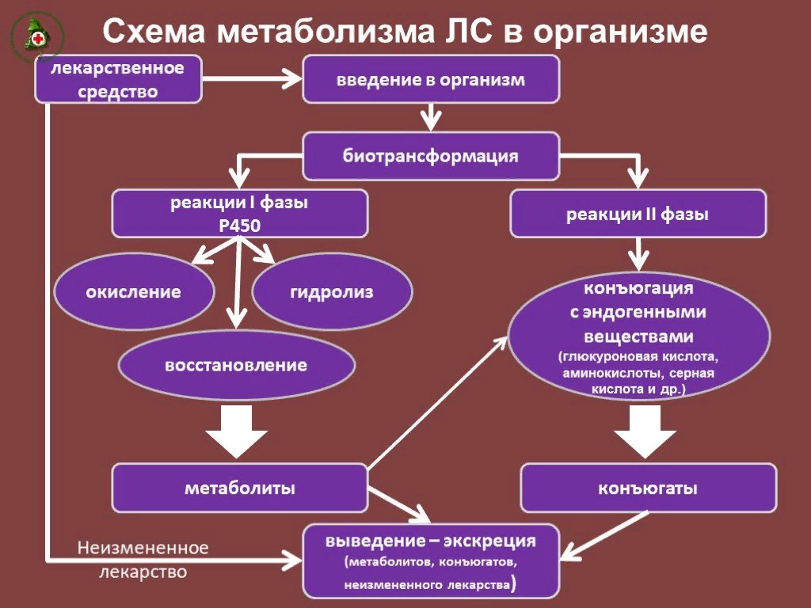

Slide 30
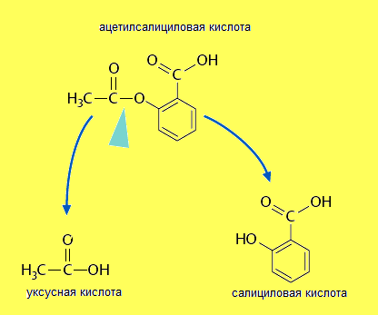
реакции 1-й фазы:
1. окисление;
2. восстановление;
3. гидролиз.

Slide 31
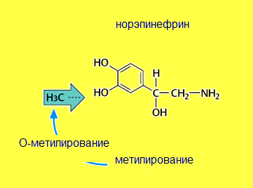
реакции 2-й фазы:
1. присоединение
остатков других
молекул;
2. неактивный
комплекс;
3. выведение.
В ряде случаев ЛП становится активным лишь после реакций метаболизма в организме, то есть он является пролекарством, превращающимся в лекарство только в организме (нитроглицерин).

Slide 32
IV этап - ЭКСКРЕЦИЯ
– выведение ЛП из организма после того, как они частично или полностью превращаются в водорастворимые метаболиты (некоторые препараты экскретируются в неизмененном виде);
Экскреция кишечная – выведение сначала с желчью, а затем с калом.
Экскреция легочная – выведение через легкие, преимущественно средств для ингаляционного наркоза.
Экскреция почечная – основной путь экскреции;
Экскреция с грудным молоком – выделение во время лактации с молоком (снотворные, анальгетики, ацетилсалициловая кислота, этиловый спирт).

Slide 33
ДЛЯ ЧЕГО НУЖНО ЗНАТЬ СПОСОБ ВЫВЕДЕНИЯ
чтобы правильно дозировать препарат при заболеваниях почек или печени,
для правильного лечения отравлений,
знание способа выведения может повысить эффективность терапии.
Например:
антимикробное средство нифуроксазид выводится в неизменном виде почками, поэтому его назначают при инфекциях мочевыводящих путей.
антибиотик тетрациклин выводится желчью, поэтому именно его назначают при инфекциях желчевыводящих путей.
Элиминация - это сумма всех процессов, связанных с метаболизмом и выведением лекарственного препарата, то есть прекращением его действия.

Slide 34
Период полужизни ЛВ (Т1/2) - это интервал времени, в течение которого концентрация активного лекарственного вещества в крови снижается в два раза.
Клиренс (Cl_{t}) – скорость освобождения организма от ЛВ.
С – концентрация вещества

Slide 35
Контрольные вопросы
Какие пути введения ЛВ вам известны?
В чем преимущества и недостатки энтеральных и парентеральных путей введения?
Что такое фармакокинетика? Назовите ее этапы.
Каковы основные механизмы всасывания ЛВ?
Что такое распределение? Перераспределение? От чего зависят эти процессы?
Какие барьеры существуют в организме?
Каково значение связывания препарата с белками плазмы крови?
Что такое биотрансформация? Какие реакции происходят во время этого процесса?
Для чего нужно знать пути выведения?
Что такое период полужизни? Клиренс?

